Slide 1
基于OpenStack的散裂中子源计算环境概述 —CSNS私有云环境现状
李亚康
中国科学院高能物理研究所东莞分部
中国散裂中子源
2015/8/18，合肥

Slide 2
议 程
展望与总结
计算环境建设
虚拟化平台建设
整体架构

Slide 3
议 程
整体架构
虚拟化平台建设
计算环境建设
展望与总结

Slide 4
数据中心整体架构
应用层
基础设施层

Slide 5
议 程
整体架构
虚拟化平台建设
计算环境建设
展望与总结

Slide 6
虚拟化平台建设
基础设施建设
Openstack部署架构
网络架构
存储系统
支撑环境建设
统一认证系统

Slide 7
统一认证系统
统一认证
基础设施
部署架构
网络架构
存储系统
支撑环境
用户管理
单点登录
OAUTH2.0
异构数据库

Slide 8
基础设施建设
统一认证
基础设施
部署架构
网络架构
存储系统
支撑环境
Puppet与gitlab融合
虚拟机自动注册，同步IPDB，DNS，Puppet信息

Slide 9
Openstack部署架构
统一认证
基础设施
部署架构
网络架构
存储系统
支撑环境
控制节点之间双机互备，采用冷备的方式，主active，从standby
MySQL高可用，保证数据实时同步

Slide 10
网络架构
统一认证
基础设施
部署架构
网络架构
存储系统
支撑环境
（控制节点、网络节点）、计算节点、存储节
停用L3-agent——稳定性、性能
物理交换机保证网络的性能和稳定性
实现和内网其他机器无缝互通
松耦合（控制节点、计算节点）
网络节点转发瓶颈和单点故障

Slide 11
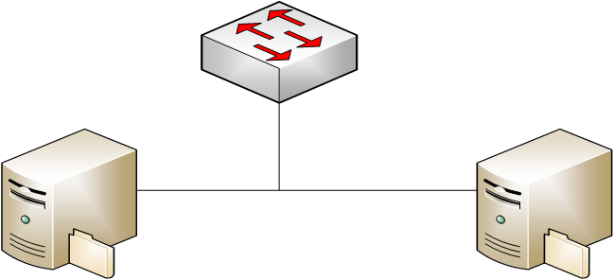
存储系统建设
Glusterfs，提供NAS存储，存储空间-90TB
RAID 6+1
双副本
Nova，cinder，pubvol
基于标准协议
Gluster存储服务支持NFS, CIFS, HTTP, FTP以及Gluster原生协议，完全与POSIX标准兼容
Instance存储
共享存储
热迁移
块存储（cinder）
Glusterfs
镜像存储
本地文件系统
统一认证
基础设施
部署架构
网络架构
存储系统
支撑环境

Slide 12
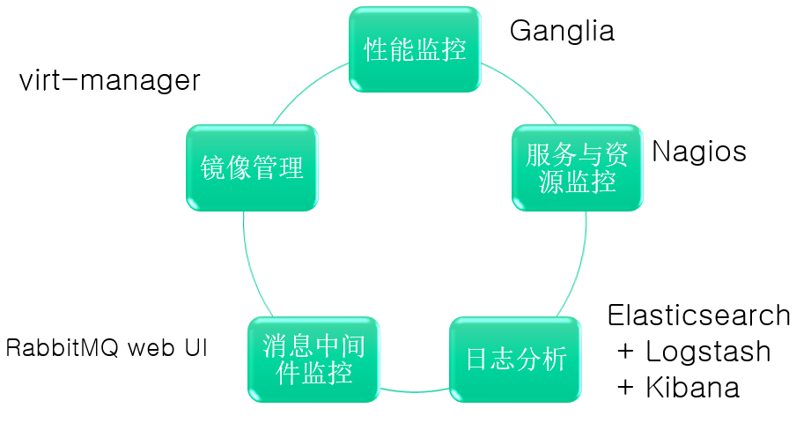
支撑环境建设
统一认证
基础设施
部署架构
网络架构
存储系统
支撑环境

Slide 13
议 程
展望与总结
计算环境建设
虚拟化平台建设
整体架构

Slide 14
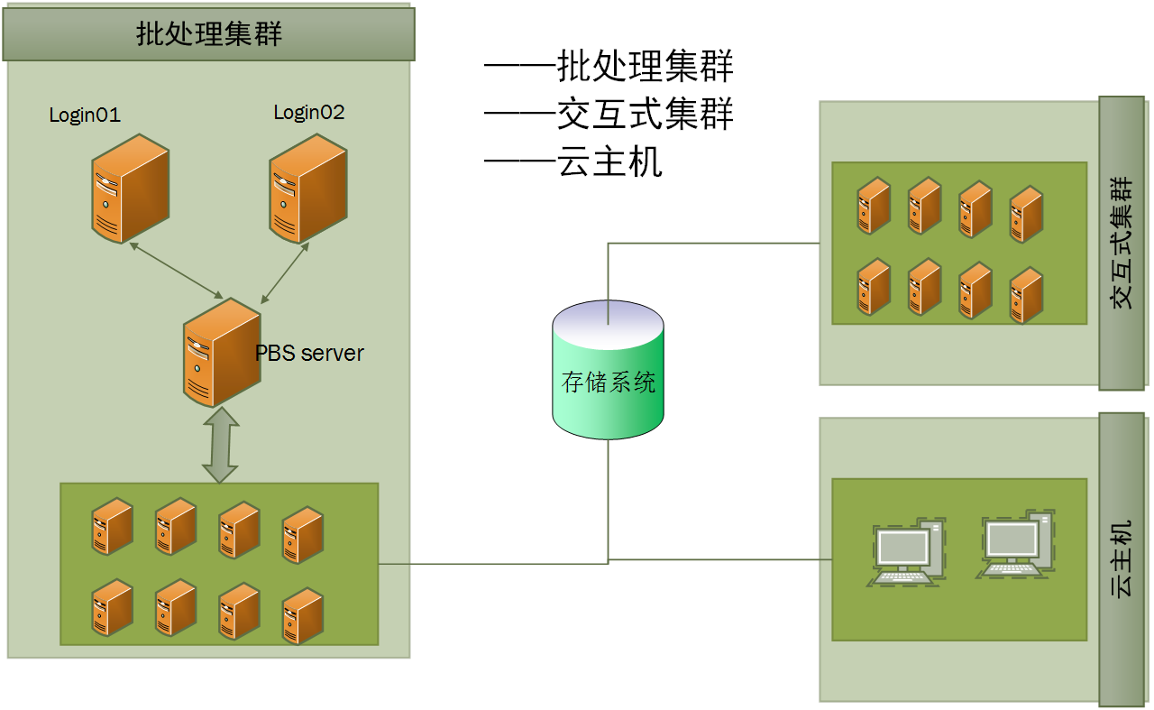
计算环境建设

Slide 15
高性能计算平台
作业调度系统
子系统
登录集群
调度服务器
计算集群
torque-5.1.0
maui-3.3-4
计算集群
MPI
Hadoop
Login01
Login02
Login03
torque-client
torque-client
torque-client
Pbs_server
maui
HA
Pbs_server
maui
mom
mom
mom
mom
mom
mom
mom
mom

Slide 16
议 程
展望与总结
计算环境建设
虚拟化平台建设
整体架构

Slide 17
展望
硬件
扩展计算资源池，增强计算能力
扩展存储资源池
软件
存储系统调优
KVM性能调优
运维
系统可用性（99……）
更细力度的自动化运维平台和监控平台
计算平台
基于hadoop的离线计算平台

Slide 18
总结
数据中心整体架构介绍
基于OpenStack的云计算环境
用户计算需求和集群
展望

Slide 19
谢谢！
李亚康
中子科学部-计算机网络系统
2015/7/9

